Slide 1


La comunicación

Slide 2
ÍNDICE
La comunicación.
El signo. Definición y clasificación.
Las funciones del lenguaje.

Slide 3
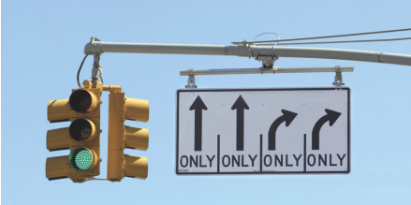
La comunicación
La comunicación es el proceso por el cual se produce un intercambio de información entre un emisor y un receptor que utilizan un código común.
¿Qué procesos comunicativos pueden darse en esta imagen?

Slide 4
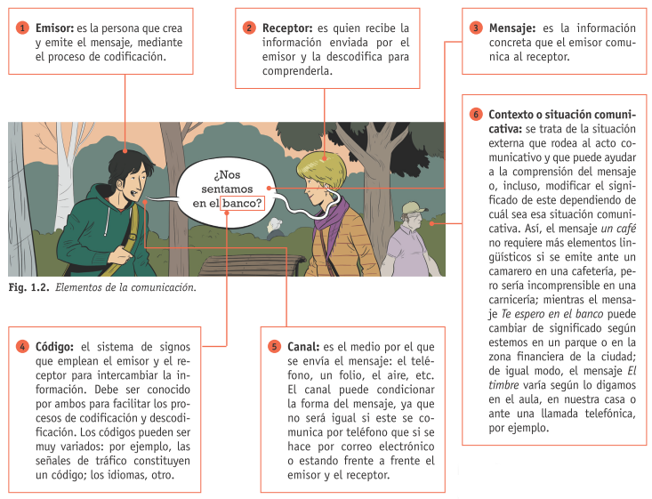
La comunicación
Los elementos que intervienen en la comunicación humana
Elementos de la comunicación.

Slide 5
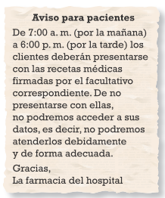
La comunicación
Ruidos, interferencias y redundancia
En el proceso de la comunicación se pueden presentar elementos perturbadores que impiden o dificultan la comprensión de los mensajes y que reciben el nombre genérico de ruidos o interferencias.
Para resolver los problemas derivados del ruido se recurre al uso de la redundancia, que se basa en la repetición y que intenta evitar que se produzcan fallos en la comunicación.
¿Crees que en este cartel hay alguna redundancia, ¿por qué? Identifícalas.

Slide 6
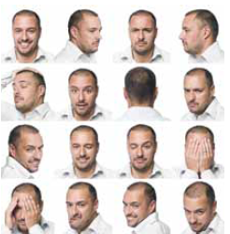

La comunicación
Comunicación verbal y no verbal
Los actos de comunicación humana no solo se basan en el intercambio de conversaciones, sino que estas se ven siempre acompañadas, subrayadas y modificadas por actos externos, no verbales.
Comunicación gestual.
Existen tres ramas de estudio de los procesos comunicativos no
verbales:
• La quinésica
• La proxémica
• La paralingüística
Comunicación basada en la proxémica.

Slide 7
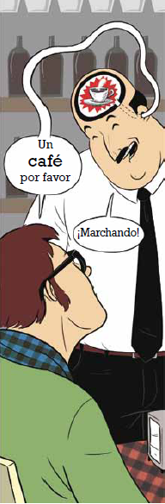
2. El signo. Definición y clasificación
El signo es un elemento que se puede percibir por los sentidos y que, solo o en compañía de otros signos, nos permite elaborar mensajes para comunicarnos con los demás.
El signo se compone de dos elementos: significante y significado.

Slide 8
2. El signo. Definición y clasificación
Clases de signos
Podemos hacer distintas clasificaciones de los signos, atendiendo a criterios diferentes.
Tipos de signos según el sentido por el que se perciben
Existen cinco tipos, relacionados con cada uno de los sentidos:
• Visuales
• Olfativos
• Auditivos
• Táctiles
• Gustativos

Slide 9


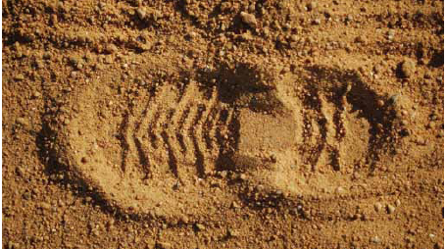
2. El signo. Definición y clasificación
Clases de signos
B. Tipos de signos según la relación entre el significante y el significado
En función de las distintas formas de relación entre significante y significado se puede hablar de tres tipos de signos:
• Iconos
• Indicios
• Símbolos
Símbolo del reciclaje.
Icono. Plano de la ciudad
de Nueva York.
Indicio. La primera huella humana en la Luna.

Slide 10

3. Las funciones del lenguaje
El lenguaje humano tiene como finalidad la comunicación entre los hablantes, que pueden expresar con su uso ideas y sentimientos muy distintos: estados de ánimo, órdenes, deseos, informaciones, etc.
La clasificación de todas estas posibilidades comunicativas se desarrolla a través de diversas funciones:
• Función referencial o representativa
• Función expresiva o emotiva
• Función apelativa o conativa
• Función fática o de contacto
• Función metalingüística
• Función poética o estética
Identifica las funciones del lenguaje que aparecen en este cartel.

